Slide 1
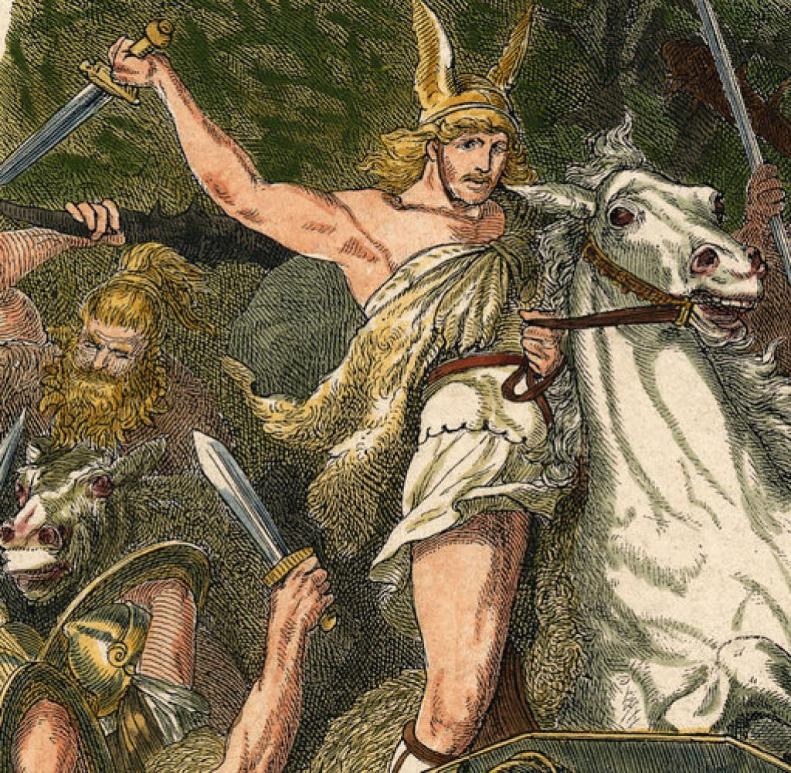

L 68
7.12.2020

Slide 2
Guten Morgen! 🤗🤓 Sieh dir erst einmal das kurze Video unter dem folgenden Link an, um dich ganz auf Latein einzustellen:
https://www.youtube.com/watch?v=dJzioKsoVS8

Slide 3
Hast du etwas verstanden? Lass das Video noch ein oder zwei mal laufen und schließe die Augen. Ich wette, dass du einzelne Worte verstehst!
https://www.youtube.com/watch?v=dJzioKsoVS8

Slide 4
Dass Arminius wie im Video bei Varus aufgewachsen ist, ist sehr sehr unwahrscheinlich. Aber in Rom wurde er auf jeden Fall großgezogen! Aber dazu später mehr …
https://www.youtube.com/watch?v=dJzioKsoVS8

Slide 5
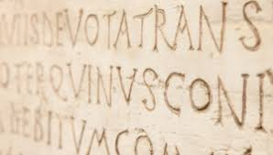
Überprüfe deine Vokabelkenntnis! Frage dich selbst ab! Falls du dir ein Wort noch nicht gemerkt hast, schlage es nach und schreibe es in dein Vokabelheft! Nenne auch immer die Stammformen bzw. den Genitiv und das Geschlecht.

Slide 6
abesse – Formen?
locare
utilis, -e
prope + ?
difficilis,e

Slide 7
plenus + ?
quin
impedire, ne
quasi
coniurare

Slide 8
Verbessere die Hausaufgabe (T 68, 6-17)
Obwohl niemand von uns jemals dort (gewesen) war, betraten wir die Gebiete Germaniens, die voller Wälder und Berge sind.
Tiefe und breite Flüsse, ständige und starke Winde verhindern, dass das Heer vorrückt.
Alles, was uns Verderben bereitet, ist den auf dem Land lebenden Germanen nützlich:
Weil sie die Straßen gut kennen, verbergen sie sich nachts in den Wäldern und stellen Fallen nahe der Straße auf, um uns plötzlich beim ersten Tageslicht zu überfallen (wörtlich: einen Angriff gegen uns zu machen).

Slide 9
Als wir von überall deren Geschrei hörten, erschrecken wir uns sehr (werden wir sehr erschreckt).
Die Hoffnung auf den Sieg ist weg.
Was können wir tun – zurückgehen oder vorrücken?
Es fehlt nicht viel, dass wir die Hoffnung auf Rettung aufgeben.

Slide 10
War alles richtig? Falls nicht, bessere aus und schreibe die Vokabeln ins Vokabelheft!
Übersetze T 68 jetzt fertig (schriftlich ins Schulheft)

Slide 11
Überprüfe und verbessere deine Übersetzung:
T 68, 17-23
Weil wir an der Flucht gehindert werden, gehen wir weiter.
Und Varus, unser Anführer, befiehlt uns immer wieder und wieder weiterzugehen, weil er die List der Germanen nicht kennt.
So wurden drei Legionen durch die aufgestellten Fallen gleichsam komplett ausgelöscht.
Varus selbst durchbohrte sich mit seinem Schwert, weil er die Pflichten eines Anführers vernachlässigt hatte.

Slide 12
Überfliege das T-Stück noch einmal und überprüfe dein Verständnis mit den Fragen aus V b)

Slide 13

L 69: Indirekte Fragesätze Was könnte ein indirekter Fragesatz sein? Überlege!

Slide 14
L 69: Indirekte Fragesätze Sieh dir nun das Lernvideo unter folgendem Link an.
https://www.youtube.com/watch?v=U6Jvvq639y0

Slide 15
L 69: Indirekte Fragesätze
Alles verstanden?
Lies dir nun Seite 227 hinten im Buch gründlich und aufmerksam durch!

Slide 16
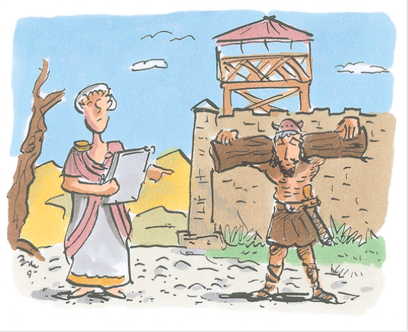
L 69: Indirekte Fragesätze
Übersetze als nächstes die E-Sätze in L 69
schriftlich ins Schulheft.
Achte gut auf die Tempora!
Schlage unbekannte Wörter wie immer
nach und notiere sie im Vokabelheft!

Slide 17
Hausaufgabe und Intensivierung
Lerne WS 69 bis incertus
Lerne GR 69
Wdh. E 69
Schr. 69 Ü a + b (beachte zu Übung b die Grammatik auf Seite 228!)
Übe weiter mit den Seiten aus dem Trainingsheft, die du letzte Woche bekommen hast! (Ich stelle sie auch noch einmal in den Homeworker ein, du kannst die Übungen direkt in dein Heft machen)

Slide 18
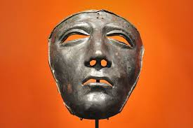
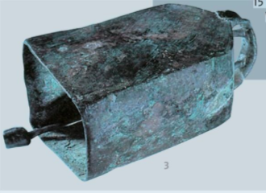
Weißt du noch, was es mit diesen beiden Gegenständen auf sich hat?
Was fällt dir zu ihnen ein?

Slide 19
Sieh dir dann die Dokumentation zu Ende an. Notiere, wenn dir etwas wichtig erscheint.
Auf den Seiten 124 und 125 findest du genauere Informationen zur Glocke. Lies nach!
https://www.youtube.com/watch?v=FQXbwBJ_Qm4

Slide 20
Wenn du noch neugierig bist, kannst du dir später die folgende Dokumentation über das Museum in Kalkriese ansehen: Natürlich kannst du auch selbst weiter googeln!
https://www.youtube.com/watch?v=Ta8TJIkeAVQ

